Slide 1
图论

Slide 2
最短路
单位权：BFS
权值只有k（常数）种正权？

Slide 3
最短路
Dijkstra:
常见实现方法：用stl的priority_queue，复杂度O(mlogn)
用斐波拉契堆可以做到O(nlogn + m)
变体：
给定图，给定起点，某些点是关键点，多次询问某个点最后一次经过关键点不是给定点的最短路
带点权：路径权为边权和加上经过的点权和
权值和O(m)

Slide 4
最短路
Bellman-Ford (SPFA):
支持负权，复杂度O(nm)
判负环：入队n次（为什么？）

Slide 5
最短路
Floyd：
优点：方便，代码短且不容易写错，支持负权
判负环：dis[i][j] + w[j][i] < 0

Slide 6
【UR #2】跳蚤公路

Slide 7
Replacement path
求删除每条边之后的最短路
目前学术界不存在亚平方级别的做法（最好的做法是 O(最短路边数^2)）
出题或者做题遇到这个模型可以准备放弃了（除非你自信可以弄出论文级别的结果）
HNOI2014 道路堵塞？ 出题人怕是憋着篇论文7年？

Slide 8
生成树计数
完全图：n ^ (n – 2)
任意图：Laplace矩阵 矩阵树定理

Slide 9
最小生成树
三种常见算法
Prim
适用情况：容易找到当前点集到补集的最小边
Kruskal
适用情况：容易找到当前连接不在同一个连通块的两个点的最小边
同时可以用来做最小生成树计数
Boruvka
适用情况：预处理后容易找到每个点到不在同一个连通块内的点的最小边（适用范围最广泛）

Slide 10
例子
给定一些数，两数间边权是两数and （Goodbye Yiwei #C）
只有Boruvka可以
改成or或者异或也只有Boruvka
曼哈顿距离最小生成树：
Kruskal：直接再见
Prim：更新最近点
Boruvka：询问曼哈顿距离最近点
（更好的做法：找到每个点八个方向最近点直接建图）

Slide 11
生成树/最小生成树性质
生成树可以用来找到环的基
给定图，边上有黑白色，每次可以选一个环将环反色，问能否操作得到某个局面
任意环上最大边一定不在最小生成树上
注意环上可能有别的边也不在最小生成树上
瓶颈路
加边维护最小生成树
【NOI2014】魔法森林

Slide 12
离线维护图连通性
加边删边维护图连通性
权值变为删除时间维护最大生成树

Slide 13
生成树应用
有些图上的问题可以通过找生成树解决
找生成树一般有四种：
1. 找dfs生成树
优点：没有横叉边
2. 找bfs生成树
优点：边之间的深度差不超过1
3. 找最小生成树
优点：最小生成树性质
4. 其它生成树
题目特殊限制导致只能找特定的生成树

Slide 14
例子
给定图，黑白染色使得任何点都与至少一个异色点相邻
任意生成树上按深度交错染色
加强：给定度数不超过3的图，黑白染色使得任何点都与至多一个同色点相邻
如果与两个异色点相邻，那么一定满足条件
交错染色问题：叶子不一定与两个相邻
选择怎么样的生成树（dfs/bfs/最小/其他）？

Slide 15
树上删边游戏
给出一个有N个点的树，有一个点作为树的根节点。游戏者轮流从树中删去边，删去一条边后，不与根节点相连的部分将被移走。谁无法移动谁输。
叶子节点的SG值为0；中间节点的SG值为它的所有子节点的SG值加1后的异或和。

Slide 16
无向图删边游戏
一个无向联通图，有一个点作为图的根。
游戏者轮流从图中删去边，删去一条边后，不与根节点相连的部分将被移走。
谁无路可走谁输
我们可以对无向图做如下改动：将图中的任意一个偶环缩成一个新点，任意一个奇环缩成一个新点加一个新边；所有连到原先环上的边全部改为与新点相连。这样的改动不会影响图的SG值。

Slide 17

树型图
计数
BEST定理：
欧拉图上 欧拉回路个数=树型图个数 * $\prod{\left(度数−1\right)!}$

Slide 18
最小树型图
朱-刘算法

Slide 19
混合图欧拉回路

Slide 20
一个博弈论模型
两个人玩游戏，有张图，有个棋子，Alice每次可以将棋子放在某个地方，接着交替将棋子移动到一个未经过的点，无法操作者输。
例子：棋盘上（二分图）
Alice第一步放什么地方必胜/必败？

Slide 21
点双，边双和强连通分量

Slide 22
Kosaraju算法
有些题目中的隐式图不太好做tarjan（因为要维护数组），但Kosaraju只需要遍历
举例：
每个点对应二维平面一个点，每个点向一个矩形内的其它点连边

Slide 23
Block-cut tree

Slide 24
基于dfs的拓扑排序
只需要遍历

Slide 25
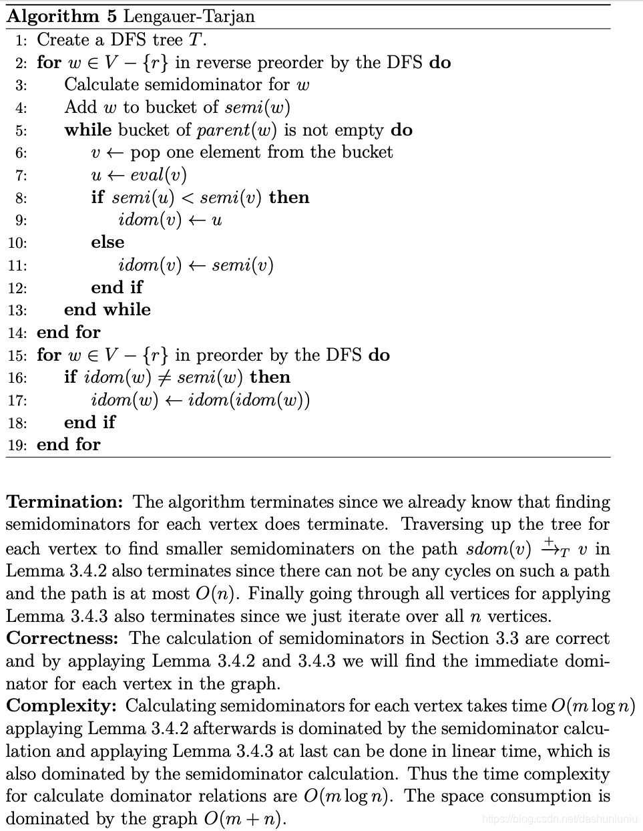
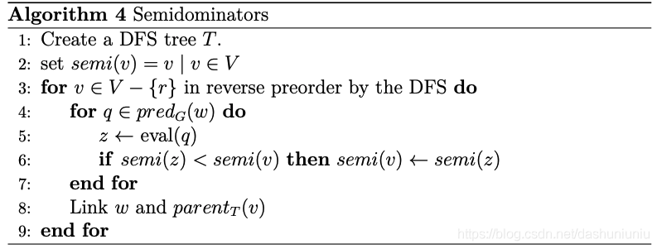
Dominator Tree
DAG图： 找LCA
一般flow graph：
Semi-dominator

Slide 26
全局最小割
StoerWagner算法

Slide 27
2-SAT
DFS一边，不行就另一边
如何降低复杂度？
土办法：两边并行DFS
强连通分量：
无解：x和!x在同一强连通分量
按拓扑序逆序求解

Slide 28
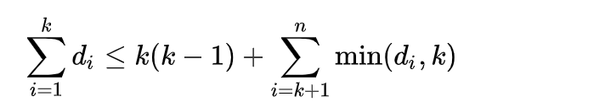
度序列：
Havel算法：给定度序列，构造简单无向图或判断不存在
Erdos-Gallai定理
对于度序列d_1 >= d_2 >= … >= d_n，能构造出简单无向图当前仅当和为偶数且对所有1 <= k <= n有：

Slide 29
边色数
最大度数<=边色数<=最大度数+1
二分图边色数=最大度数
存在多项式算法染色（也就是找不相交匹配），可以上网搜

Slide 30
最大独立集
Meet in the middle
存在3 ^ (n / 3)级别的算法，可以上网搜，这是因为极大独立集的个数是这个级别
然而3 ^ (1 / 3) > 2 ^ (1 / 2) ，也就是说2 ^ (n / 2)的做法更快 ☺
3 ^ (1 / 3)级别的算法仍然适用于满足极大独立集个数比较少的图（比如很稠密的图）

Slide 31
完美图
点色数不小于最大团
最小团划分不小于最大独立集
若一个取等号，则两个均取等号，称为完美图
弦图是完美图

Slide 32
弦图
任意长度大于3的环有弦（连接环内不相邻点的边）
区间图：给定区间，区间相交则连边
区间图是弦图

Slide 33
完美消除序列
MCS算法
应用：最大团，点染色，团划分，最大独立集
判断图是不是弦图？（提示，不要让复杂度退化）

Slide 34
假设还有时间
一些数据结构知识

Slide 35
线段树合并复杂度

Slide 36
Segment Tree Beats

